Slide 1
INT4418 Big Data · Nhóm 7 · AI4Math
Proof-Search Analytics
Trace lake cho tìm kiếm chứng minh Lean 4: phân tích, dự đoán tactic, cắt nhánh
[Họ tên 1] · [Họ tên 2] · [Họ tên 3] · [Họ tên 4]

Slide 2
Tóm tắt
Kết quả chính
−33%
0.32
0.30
10.7M
states expanded ở τ = 0.01
(live Lean, budget M)
proof rate giữ nguyên
(baseline 0.32)
top-1 tactic TF-IDF
(most-frequent 0.20)
event tổng hợp bằng Spark
(lake nhân bản lớn nhất)
Cùng 100 bài miniF2F, cùng budget, cùng máy với baseline no-pruning. Từ τ = 0.02 proof rate bắt đầu giảm → không dùng.
2

Slide 3
1 · Bối cảnh
Bài toán và câu hỏi nghiên cứu
• Prover thử nhiều tactic tại mỗi proof state; phần lớn thất bại, mỗi lần thử tốn một lời gọi Lean
• Dữ liệu (state, tactic, kết quả, thời gian) tăng theo định lý × nhánh → cần pipeline dữ liệu lớn
• RQ1: đặc trưng proof state dự đoán tactic tiếp theo tốt đến đâu (top-k, theo domain)?
• RQ2: pruning giảm bao nhiêu states expanded trước khi proof rate giảm?
• Primary metrics: proof success rate (chất lượng) · states expanded / bài (chi phí)
3

Slide 4
2 · Hệ thống
Kiến trúc 7 khối
Trace
collector
Event
schema
Parquet
lake
Spark
aggregation
Features
Predictor
/ policy
Replay
/ eval
→
→
→
→
→
→
• Nguồn: LeanDojo Benchmark 4 (213K bước, 98K định lý) + trace tự sinh trên miniF2F qua LeanInteract
• Một lake duy nhất, partition source / budget_id, zstd, manifest sha256
• Mỗi run ghi log Phụ lục B (git commit, data version, máy, phần mềm, seed, budget) → runs.jsonl
• Mọi hình/bảng sinh bằng script từ results/raw; chạy hoàn toàn trong Docker
4

Slide 5
2 · Hệ thống
Event schema v0.1.0 và trace lake
Nhóm cột | Cột
Định danh | schema_version, source, run_id, data_version, split, theorem_id, domain
Cây tìm kiếm | step_idx, parent_step_idx, depth, state_before, state_after
Hành động | tactic, tactic_rank, score, outcome, elapsed_ms
Budget & policy | budget_id, max_calls, timeout_s, max_depth, policy, tau
• Grain = 1 lần thử tactic · khóa (run_id, theorem_id, step_idx) · parent_step_idx dựng lại cây
• Mỗi event mang budget của nó → không thể so sánh nhầm hai run khác budget
• 694 MB JSON → ~18 MB Parquet; nhóm khác đọc bằng pandas/Spark + kiểm manifest
5

Slide 6
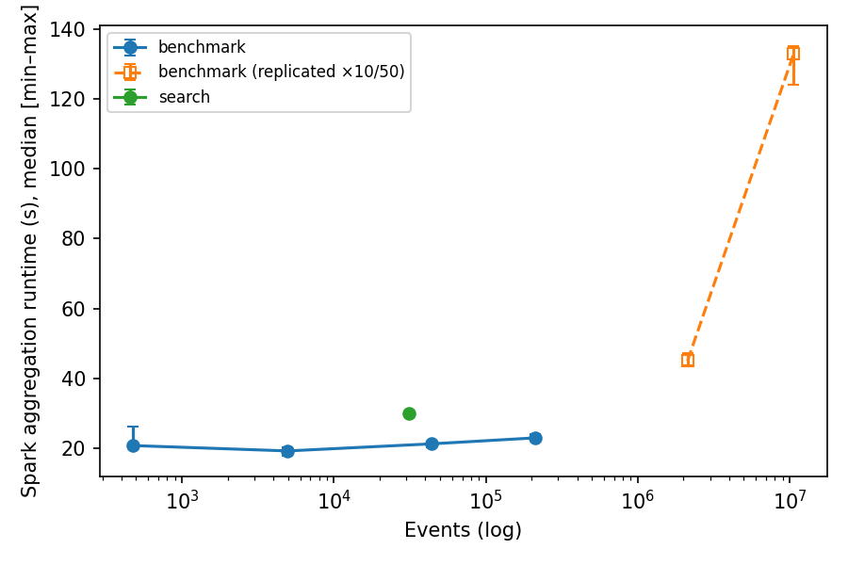
3 · Kết quả
E1 · Spark scale: phẳng ở dữ liệu thật, tuyến tính khi nhân bản
• Dữ liệu thật: 19–23 s từ 476 đến 213,067 event → chi phí cố định lấn át
• ×10: 2.1M event, 45 s, 47K event/s
• ×50: 10.7M event, 133 s, 80K event/s
• Median 3 lần, thanh = min–max
• Nhân bản chỉ để đo runtime, không dùng cho chất lượng
6

Slide 7
3 · Kết quả
Spark: join nào gây shuffle?
• Đọc lake: partition pruning (source=benchmark) + column pruning (13 cột, bỏ text state)
• Lọc theo tập định lý: broadcast join – bảng keep nhỏ gửi tới mọi executor, không shuffle bảng lớn
• transitions: self-join cha → con; phía cha nhỏ → BroadcastHashJoin, cả hai lớn → Exchange + SortMergeJoin
• position: Window lag theo (run_id, theorem_id) → shuffle theo khóa phân vùng
• Plan đầy đủ: results/raw/spark_plans/<mức>/<bảng>.txt (aggregate --explain)
7

Slide 8
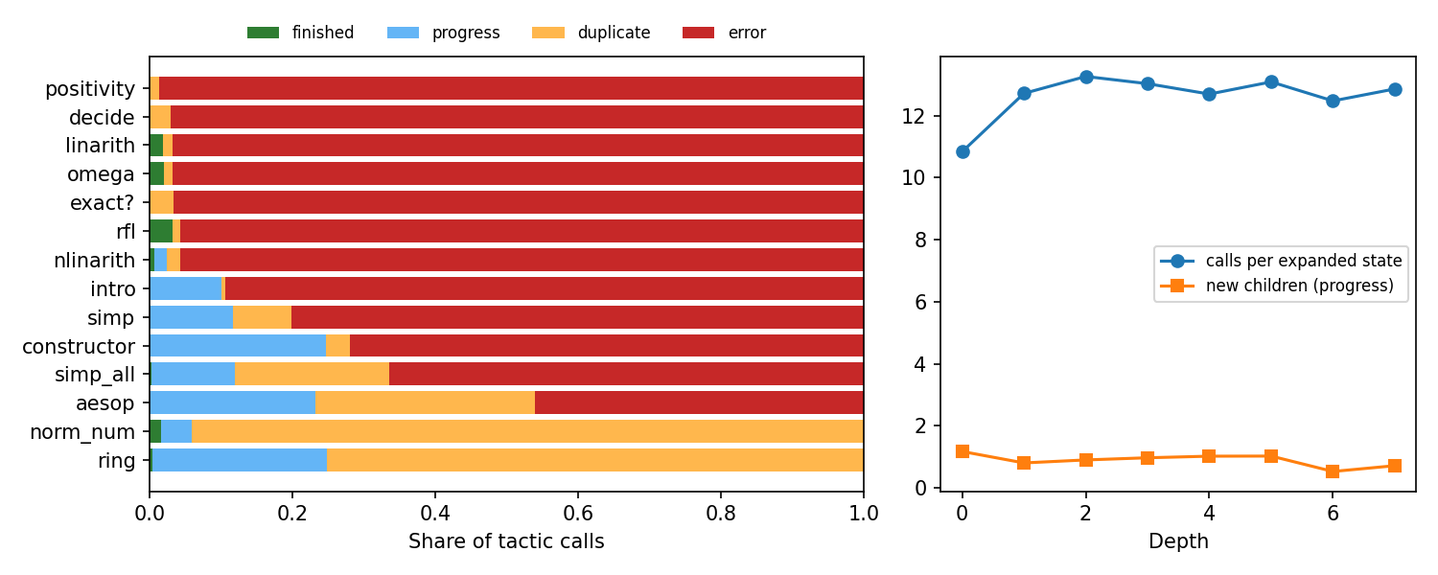
3 · Kết quả
Spark trên trace search: chi phí nằm ở đâu?
• Error chiếm 74% lời gọi
• norm_num: 94% lời gọi trả về state đã gặp (no-op)
• ring: 75% lời gọi trả về state đã gặp (no-op)
• Mỗi state thử ~13 tactic, chỉ ~0.9 con mới → cây hẹp
• exact? 5.5 s/lời gọi, decide 5 ms → budget tính bằng giây Lean
8

Slide 9
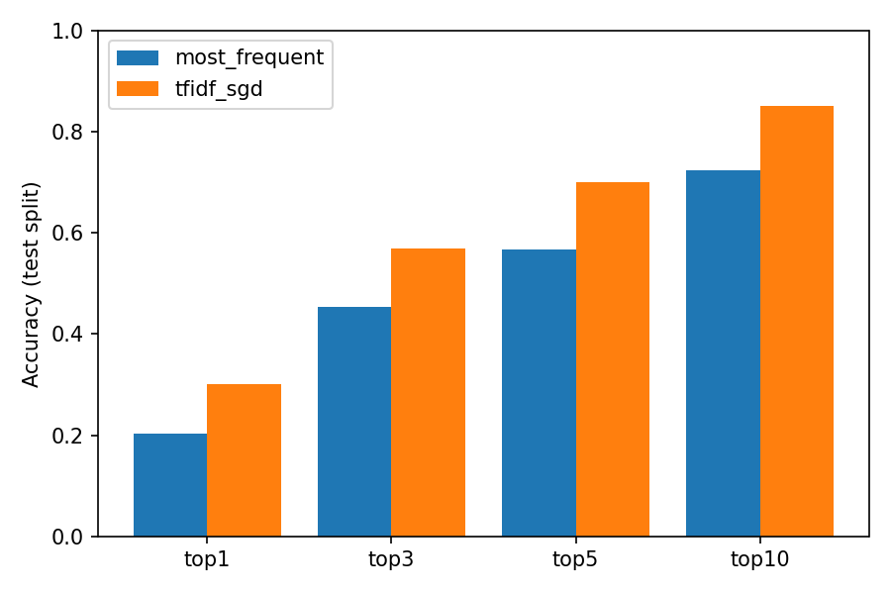
3 · Kết quả
E2 · Dự đoán tactic
• Top-1: 0.203 → 0.301 (+48%)
• Top-10: 0.724 → 0.851
• Test 4,221 bước, split theo định lý
• Bỏ bigram: top-1 chỉ giảm 0.015
• Chi phí train: 242 s vs 0.6 s
9

Slide 10
3 · Kết quả
E3 · Tăng budget không chứng minh thêm bài
Run (100 bài miniF2F) | Lần | Proof rate | States / bài | Wall s / bài
Baseline S | 1 | 0.32 | 25.7 | 16.1
Baseline M | 3 | 0.32 | 46.5 [44.5–46.5] | 26.7 [22.3–36.6]
Baseline L | 1 | 0.32 | 76.7 | 32.8
• Chi phí tăng ~3× từ S lên L, proof rate đứng yên
• Giới hạn chất lượng nằm ở không gian hành động (14 tactic cố định, không tham số)
• Chi phí nằm ở các nhánh vô ích → chỗ để pruning
10

Slide 11
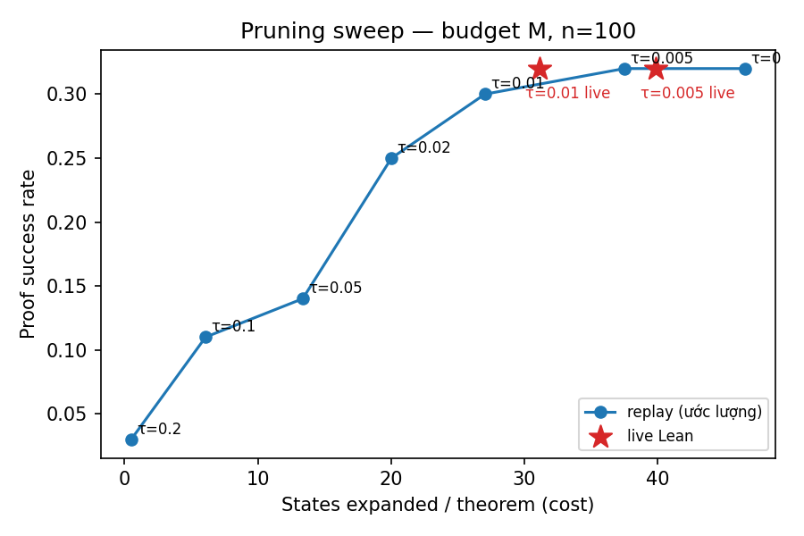
3 · Kết quả
E4 · Pruning: τ = 0.01 cắt 33% chi phí, không mất bài
• Baseline M: 0.32 · 46.5 states
• τ=0.005 live: 0.32 · 39.8
• τ=0.01 live: 0.32 · 31.2
• Replay τ=0.01 dự đoán 0.30 (unknown = thất bại → bảo thủ)
• Điểm gối: τ=0.02 → 0.25, τ=0.05 → 0.14
11

Slide 12
3 · Kết quả
Vì sao τ cao làm mất bài?
τ | proof tactic pruned
0.01 | 2
0.02 | 7
0.05 | 18
0.1 | 21
0.2 | 29
• Mọi bài mất đều do policy cắt đúng tactic trên đường chứng minh gốc (τ=0.05: rfl ×10, linarith ×6, norm_num ×2)
• Mathlib: rw/simp/exact = 44% số bước; rfl 1.6%, linarith 0.3% → prior thấp, dưới ngưỡng
• τ=0.01: replay mất 2 bài, live vẫn chứng minh bằng nlinarith (ngoài trace)
• Hướng cải tiến: fine-tune predictor trên trace search của chính prover
12

Slide 13
4 · Thảo luận
Giới hạn và quyết định thiết kế
• Search live 100 bài (Lean ~20 s/bài); quy mô lớn ở analytics + lake nhân bản
• Replay là ước lượng bảo thủ → τ cuối cùng kiểm chứng bằng chạy live, cùng budget
• Deviation: LeanInteract thay LeanDojo cho search (không phải trace mathlib) – cùng schema, ghi rõ
• Spark local[8] một node; kết quả scale = song song trong một máy
• Lỗi REPL timeout được phát hiện, sửa có test; 5 run cách ly kèm lý do, chạy lại toàn bộ
13

Slide 14
5 · Demo
Demo
• make test → 27 test xanh
• Mở lake: pd.read_parquet(..., filters=[('source','=','search')]) → xem 1 cây tìm kiếm
• make aggregate-search → bảng tactic_stats, branching; mở Spark UI :4040
• make dashboard → http://localhost:8501 (5 tab)
• Pareto + bảng bài bị mất trong results/figures/
14

